Slide 1
统计学 Statistics
2018级数据科学与大数据

Slide 2
课程的性质、目的与任务
《统计学》是数据科学与大数据技术的专业基础课程，是数据学科的重要理论和实践基础。本课程主要讨论了数据的收集与整理展示，表达数据分布状况的各概括性度量，各类型变量间的关系及其分析方法。
通过本课程的学习，学生能够运用统计学的方法和理论对统计资料进行收集、整理和加工，进而进行相应的数据分析及推断，为合理的决策提供统计上的依据。进一步为数据分析等课程打下坚实基础。
Notes:
说课，介绍课程的性质，课程所学内容，以及和今后课程的相关联系。

Slide 3
与其他课程的联系
 前置课程
概率论与数理统计
 后续课程
数据分析等相关课程
 教材
贾俊平,何晓群,金勇进.统计学 (第七版).北京:中国人民大学出版社，2018
Notes:
概率论与数理统计课程的延申，概率论主要研究随机事件，统计学主要研究数据本身。（举例硬币投掷） 二者联系不多。
统计学后续课程 统计资料进行收集、整理和加工，进而进行相应的数据分析及推断 数据分析 数据可视化等均为大数据专业核心课程
教材

Slide 4
实验课安排
 上机环境
基础实验：
Excel
SPSS(Statistical Product and Service Solutions)
共18个学时，0.5学分
实训课程：
由王保华老师负责。
Notes:
要对数据做分析
统计学的方法和理论对统计资料进行收集、整理和加工，进而进行相应的数据分析及推断，为合理的决策提供统计上的依据

Slide 5
学习方式
 听课
 读书、读参考资料、认真完成课后习题
实验课相关内容
特殊时期希望大家自觉能做好预习与课后复习
Notes:
统计学：基于R的应用 参考书

Slide 6
考试成绩
平时成绩： 30%（作业、出勤与课堂表现）
期末考试： 闭卷考试 70%
实验课单独考试

Slide 7
第 1 章 导 论
1.1 统计及其应用领域
1.2 统计数据的类型
1.3 统计学中的几个基本概念

Slide 8
学习目标
1. 理解统计学的含义
2. 理解描述统计和推断统计
3. 了解统计学的应用领域
4. 了解数据的类型
5. 理解统计中的几个基本概念

Slide 9
1.1 统计及其应用领域
1.1.1 什么是统计学
1.1.2 统计的应用领域
Notes:
以新冠疫情为例

Slide 10
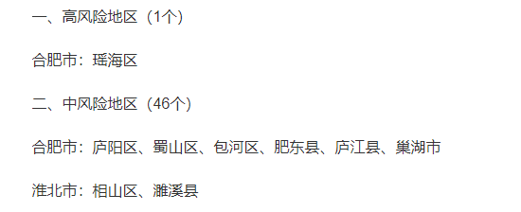

例
为什么一个面积不大的合肥市却划分出多个不同的疫情风险等级？有什么划分依据吗？
Notes:
瑶海区毗邻蜀山区庐阳区，却有着不同的危险等级。

Slide 11
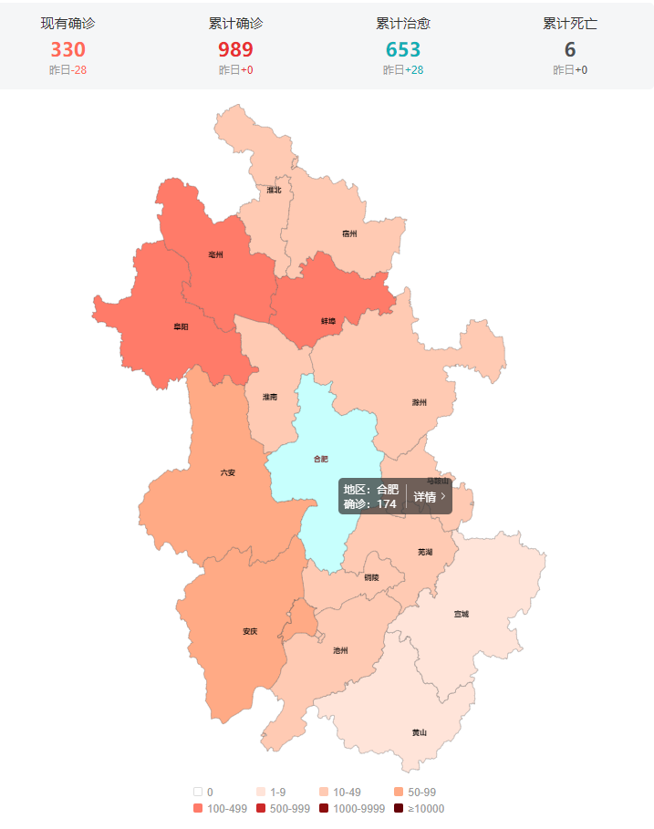
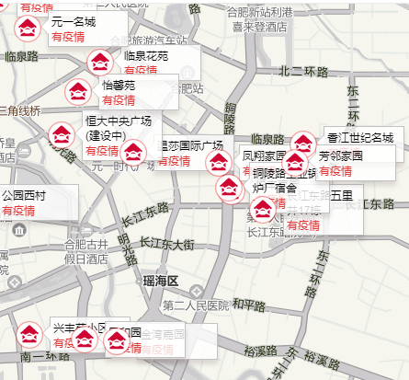
Notes:
计算确诊人数 --------------数据收集 各医院上报 中央机房集中
数字比较枯燥不直观（上图）--------------------数据处理 图表形式展示 后修课程：数据可视化
分析数据：瑶海区虽然连续2天没有新增，但

Slide 12
例（续）
虽然连续两日确诊病例为0，但瑶海区因疫情发生较早，发生疫情小区较为集中，尚未渡过潜伏期，所以瑶海区仍为疫情高风险地区。
Notes:
对收集到的数据使用

Slide 13
什么是统计学?(statistics)
收集、处理、分析、解释数据并从数据中得出结论的科学
数据收集
数据处理
数据分析
数据解释
得出结论
收集数据：取得数据
处理数据：整理与图表展示
分析数据：利用统计方法分析数据
数据解释：结果的说明
得到结论：从数据分析中得出客观结论
Notes:
最核心的内容是利用统计方法分析数据（如上图中的疫情小区分布图）

Slide 14
统计方法
统计方法
描述统计
推断统计
参数估计
假设检验
Notes:
5

Slide 15
描述统计(descriptive statistics)
研究数据收集、处理、汇总、图表描述、概括与分析等统计方法
内容
搜集数据
整理数据
展示数据
描述性分析
目的
描述数据特征
找出数据的基本规律
￥
50
25
0
Q1
Q2
Q3
Q4
x = 30 s² = 105
Notes:
如上图中的疫情小区分布图 图代表了疫情的严重程度 根据严重程度做分析

Slide 16
推断统计(inferential statistics)
研究如何利用样本数据来推断总体特征的统计方法
内容
参数估计
假设检验
目的
对总体特征作出推断
总体
样本
Notes:
数理统计用的很多
抽检10个样品判断所有产品的合格率
利用样本数据对总体做描述

Slide 17
统计的应用领域
统计学可以为多种学科提供数据分析的方法
经济学
医学
统计学
管理学
工程学
社会学
…
Notes:
介绍统计学的应用领域
统计学为多个学科提供了一种通用的数据分析方法。只要涉及到数据的收集、处理、分析、解释数据并从数据中得出结论都行

Slide 18
统计并不是万能的
一般来说，统计中的数据分析是从数据中找出启发，而不是寻找支持某个结论的统计结果。
统计方法可以帮助分析数据，但对统计结论做进一步的解释，可能需要其他方面的专业知识。
Notes:
1 .面相：先入为主的认为了面相和人的性格有关系，再用统计的方法去验证，选取数据
2.之前的疫情小区分布图 如果没有专业的医疗知识，是无法从疫情小区分布图中得出疫情风险等级判断的结果。

Slide 19
1.2 统计数据的类型
1.2.1 分类数据、顺序数据、数值型数据
1.2.2 观测数据和实验数据
1.2.3 截面数据和时间序列数据
Notes:
统计的核心是对统计数据进行分析，而统计数据是对现象进行测量的结果，不同的统计数据类型会对应不同的数据分析方法
常见的统计数据类型

Slide 20
统计数据的分类
统计数据的分类
按计量层次
按收集方法
按时间状况
分类的数据
顺序的数据
数值型数据
观察的数据
实验的数据
截
面
的
数
据
时序的数据

Slide 21
统计数据的分类(按计量尺度分)
分类数据(categorical data)
只能归于某一类别的非数字型数据
对事物进行分类的结果，数据表现为类别，用文字来表述
例如，人口按性别分为男、女两类
顺序数据(rank data)
只能归于某一有序类别的非数字型数据
对事物类别顺序的测度，数据表现为类别，用文字来表述
例如，产品分为一等品、二等品、三等品、次品等
数值型数据(metric data)
按数字尺度测量的观察值
结果表现为具体的数值，对事物的精确测度
例如：身高为175cm、168cm、183cm
Notes:
按计量尺度分-----------类似于数据库中的数据类型
前二者定性 数值型定量

Slide 22
统计数据的分类(按收集方法分)
观测的数据(observational data)
通过调查或观测而收集到的数据
在没有对事物人为控制的条件下而得到的
有关社会经济现象的统计数据几乎都是观测数据
实验的数据(experimental data)
在实验中控制实验对象而收集到的数据
比如，对一种新药疗效的实验，对一种新的农作物品种的实验等
自然科学领域的数据大多数都为实验数据
Notes:
按收集方法分

Slide 23
统计数据的分类(按时间状况分)
截面数据(cross-sectional data)
在相同或近似相同的时间点上收集的数据
描述现象在某一时刻的变化情况
比如，2010年我国各地区的国内生产总值数据
时间序列数据(time series data)
在不同时间上收集到的数据
描述现象随时间变化的情况
比如，2010年至2020年国内生产总值数据
Notes:
按时间状况分 一元数据引入时间轴变成二元数据

Slide 24
统计数据的分类的作用
区分数据的类型是十分重要的。
不同类型的统计数据适用的数据分析方法不同。
Notes:
对于数值型数据，如身高，常用的数据分析方法有计算平均值，中位数，方差等
对于分类数据，如产品分级 ，通常计算各组的频数与频率，置信区间等。

Slide 25
1.3 统计中的几个基本概念
1.3.1 总体和样本
1.3.2 参数和统计量
1.3.3 变量
Notes:
数理统计中已学习

Slide 26
总体和样本
总体(population)
所研究的全部个体(数据) 的集合，其中的每一个个体也称为元素
分为有限总体和无限总体
有限总体的范围能够明确确定，且元素的数目是有限的
无限总体所包括的元素是无限的，不可数的
样本 (sample)
从总体中抽取的一部分元素的集合
构成样本的元素的数目称为样本容量或样本量
☺
☺
☺
☺
☺
☺
☺
Notes:
有时候总体难确定，可以根据研究目的来定义总体
有限总体：一堆待检灯泡
无限总体：可重复实验的实验结果（有限次的实验结果本质是样本）

Slide 27
参数和统计量
参数(parameter)
描述总体特征的概括性数字度量，是研究者想要了解的总体的某种特征值。
所关心的参数主要有总体均值(μ)、标准差(σ)、总体比例(π)等。
总体参数通常用希腊字母表示
总体数据通常是不知道的，所以参数是一个未知的常数
统计量(statistic)
描述样本特征的概括性数字度量，它是根据样本数据计算出来的一些量，是样本的函数
所关心的样本统计量有样本均值(‾x)、样本标准差(s)、样本比例(p)等
样本统计量通常用小写英文字母来表示
样本是已经抽出来的，所以统计量是一个自变量为样本的函数
Notes:
缪
不同的样本会产生不同的统计量

Slide 28
统计中的几个基本概念
总体
样本
☺
☺
☺
☺
☺
☺
☺
☺
☺
☺
☺
参数
μ
σ
π
平均数
标准差
比 例
统计量
‾x
s
p
Notes:
Data
facts or information that is relevant or appropriate to a decision maker
Population
the totality of objects under consideration
Sample
a portion of the population that is selected for analysis
Parameter
a summary measure (e.g., mean) that is computed to describe a characteristic of the population
Statistic
a summary measure (e.g., mean) that is computed to describe a characteristic of the sample

Slide 29
变 量(variable)
说明现象某种特征的概念
如商品销售额、受教育程度、产品的质量等级等
变量的具体表现称为变量值，即数据
变量可以分为
分类变量(categorical variable) ：说明事物类别的名称
顺序变量(rank variable)：说明事物有序类别的名称
数值型变量(metric variable) ：说明事物数字特征的名称
离散变量：取有限个值
连续变量：可以取无穷多个值
Notes:
与统计数据的类型联系，针对不同的数据类型设置不同的变量，而变量的具体值即为数据。
实体型 实体

Slide 30
变量及其类型
变量
基本分类
分类变量
顺序变量
数字变量
其他分类
随机变量
非随机变量
经验变量
理论变量

Slide 31
本章小节
统计及其应用领域
统计数据的类型
统计中的几个基本概念

Slide 32
随堂练习
一项调查表明，消费者每月在网上购物的平均花费是200元，他们选择在网上购物的主要原因是“价格便宜” ，回答以下问题（课后习题1.4）
（1） 这一研究的总体是什么？
（2） “消费者在网上购物的原因”是分类变量、顺序变量还是数值变量？是离散型还是连续型？
（3）消费者每月在网上购物的平均花费是200元是参数还是统计量
（4）研究者所使用的主要是描述统计方法还是推断？
Notes:
包含所研究的全部个体的集合------------消费者
分类 离散

